Slide 1
Metatieto muuttuu ja kokoelmat kelluvat: miten järjestelmät vastaavat
Kaisa Hypén / 3.3.2020

Slide 2
Metatieto, (melkein) kaiken perusta

Slide 3
Metatieto on lähes kaiken kirjastossa tehtävän työn edellytys
Metatieto on kirjaston tärkein verkkonäkymisen muoto

Slide 4
Kuvailutyön uudet välineet
RDA-kuvailusäännöstö
Ontologiat: YSA → YSO
Automaattinen kuvailu: Annif
Tavoitteena tiedon linkittäminen ja päällekkäisen työn välttäminen

Slide 5
Uuden kuvailusäännöstön tarpeisiin kehitettyä formaattia ei toistaiseksi ole, joten MARC-formaatti edelleen käytössä
Koska myös kuvailusäännöstö edelleen keskeneräinen, ei järjestelmää sen tarpeisiin ole vielä kehitetty
Uuden kuvailusäännöstön hyödyt eivät vielä käytössä

Slide 6
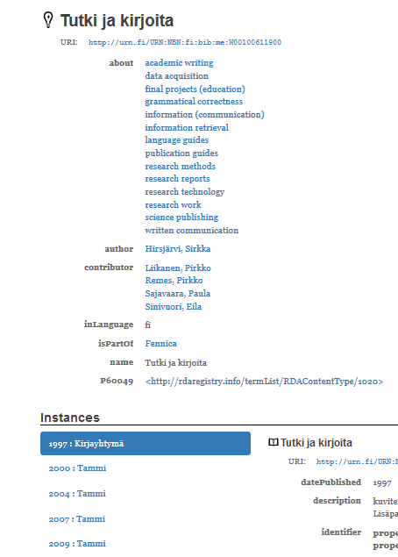
Fennica linkitettynä datana
Teosavain kehitteillä Finnaan
Kirjasampo

Slide 7
Kellutuksesta

Slide 8
Kellutus otettiin käyttöön Turun kaupunginkirjastossa 20.9.2017

Slide 9
Onnistumisia
Valinta jämäkämmäksi, kokoelmat vireämmiksi, lisää lainausta
Valinnassa nidemääriä arvioidaan koko kirjaston tasolla → ”varmuuden vuoksi” valinta vähentynyt
Valinnan kohdentaminen kysytyimpään aineistoon ja reagointi varauksiin ja muuhun kysyntään aiempaa helpompaa
Poistotyö ja kokoelmien uudistaminen tehostuneet
Vuoden 2019 poistotavoitteesta toteutui 134 %: hankinnat 56.850 kpl, poistot 80.231 kpl

Slide 10
Lisää onnistumisia
Kuljetettavan aineiston määrä väheni
Arvio, että ennen kellutusta 190 000 – 225 000 kpl kuljetettiin ihan vain siksi, että nide pääsi takaisin kotikirjastoonsa
Kellutuksen aikana kuljetusten seuranta otannoilla Aurorasta 6/18-7/19: arvio, että tasapainotuksen vuoksi aineistoa kuljetetaan vuosittain noin 45.000 kpl
Samanaikaisesti muita muutoksia, jotka vaikuttaneet asiakkaiden toimintaan, aineisto- ja asiakasvirtoihin: ilmaisvaraukset, omatoimikirjastoja lisää

Slide 11
Kellutuksen haasteita

Slide 12
Aineistojen epätasainen palautuminen kirjastoihin, josta puolestaan seuraa tarve ns. tasapainotukseen.

Slide 13
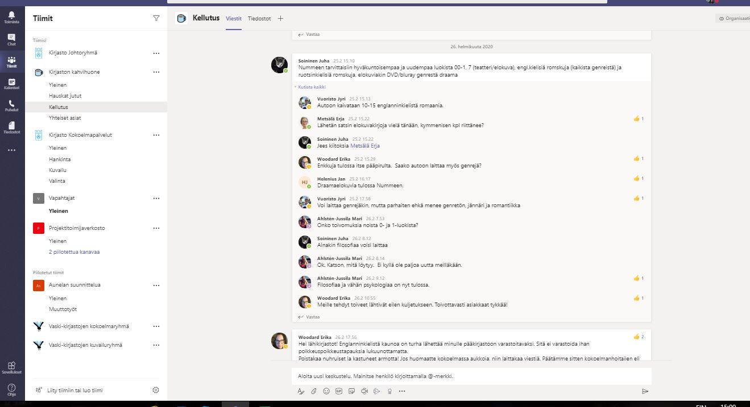

Slide 14
Ennakointi, esim.Vaski --- case AV-aineisto
 | DVD / Blu-ray | CD
Kaarina | - 2 698 | 1 509
Kustavi | - 68 | 51
Laitila | - 2 929 | - 451
Lieto | - 3 790 | 1 258
Masku | - 420 | 72
Mynämäki | 1 517 | 577
Naantali | 326 | 45
Nousiainen | - 700 | - 142
Paimio | - 226 | 715
Pyhäranta | - 198 | - 108
Raisio | - 2 643 | - 999
Rusko | - 3 277 | - 107
Salo | 206 | 317
Sauvo | 171 | 887
Taivassalo | 161 | 56
Turku | 15 721 | - 3 845
Uusikaupunki | - 1 388 | 56
Vehmaa | 235 | 109
Keskimäärin 16 % kaikista palautuksista on toisen kunnan aineistoa
DVD- ja Blu-ray-palautuksista 19 % (koko Vaskin ensilainat 307 000)
CD-palautuksista 21 % (koko Vaskin ensilainat 112 000)
Jos aineisto kelluisi, mihin se päätyisi?

Slide 15
Ratkaisuja?
Helsingissä käytössä IMMS-järjestelmä, joka automatisoi aineiston kiertoa
Kokemuksia luvassa syksyllä
Jyväskylässä käytössä CollectionHQ, joka eräajopohjainen, edellyttää manuaalista työtä
Muita mahdollisia ratkaisuja? Tarvitaan online-järjestelmää, eräajopohjaisen raportit ovat vanhentuneita jo otettaessa
Kokoelmatyö ja kokoelmien hallinnointi vaativat aina henkilöstön panosta, työ vain muuttaa muotoaan

Slide 16
Kiitos!

